Slide 1
přednáška II
Geografická analýza nabídky cestovního ruchu I
Lokalizační předpoklady a faktory cestovního ruchu
Geografie cestovního ruchu

Slide 2
Stručný obsah přednášky
Koncept, pojetí a definice lokalizačních předpokladů a faktorů cestovního ruchu
Přírodní předpoklady a faktory cestovního ruchu
Kulturně-historické předpoklady a faktory cestovního ruchu

Slide 3
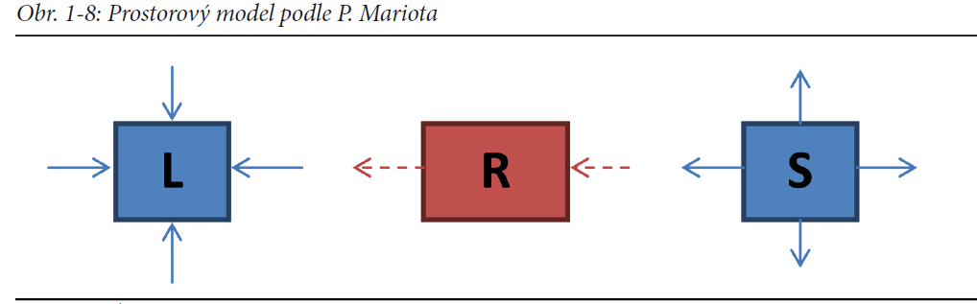
Prostorový model cestovního ruchu

Slide 4
Lokalizační předpoklady a faktory cestovního ruchu
lokalizační předpoklady cestovního ruchu (angl. localization prerequisities of tourism) = předpoklady CR, zahrnující obvykle (podle P. Mariota) přírodní předpoklady (reliéf, struktura a přírodní atraktivity krajiny, klima, vodstvo, flóra, fauna, kvalita vzduchu) a kulturně-historické předpoklady – lidmi vytvořené atraktivity, lidové tradice, folklór a umění.

Slide 5
Přírodní předpoklady a faktory cestovního ruchu
přírodní předpoklady cestovního ruchu (angl. natural prerequisities of tourism) = předpoklady rozvoje CR zahrnující krajinu s jejím reliéfem, přírodními zdroji a přírodními útvary (pohoří, roviny, osamělé skalní útvary, sopky, jeskyně, propasti atd.) a vodstvem (vodní plochy a vodní toky - moře, oceány, jezera, vodopády, přehrady atd.), klima, flóru, faunu (podle Mariota). Součástí přírodních předpokladů jsou také fytogeografické předpoklady CR.

Slide 6
Přírodní zdroje a předpoklady jsou základním faktorem podmiňujícím vznik a prvotní stádium formování rekreačních procesů, rekreačních územních systémů. Jedním z hlavních úkolů geografie cestovního ruchu a rekreace je studium a hodnocení rekreační využitelnosti přírodních zdrojů a podmínek, tedy studium přírodního rekreačního potenciálu.

Slide 7
Potenciál krajiny pro cestovní ruch
Potenciál krajiny pro cestovní ruch se hodnotí z aspektu socioekonomické aktivity. Vztahuje se vždy na konkrétní, různě velké území. Vyjadřuje způsobilost tohoto území poskytnout podmínky pro rozvoj cestovního ruchu (P. Mariot, 1983). Obsahem potence krajiny pro cestovní ruch jsou všechny využitelné zdroje, které v daném regionu má k dispozici cestovní ruch. V praxi se až dosud více uplatňovaly tzv. dílčí potenciály krajiny hodnocené vždy z hlediska vhodnosti dané krajiny pro určité formy cestovního ruchu (např. vodní sporty, sjezdové lyžování, turistika).

Slide 8
Reliéf
Reliéf je základním strukturním prvkem přírodních rekreačních zdrojů. Povrchové tvary reliéfu (morfologický charakter krajiny) umožňuje různorodé funkční využití pro rekreaci. Reliéf navíc podmiňuje výskyt a lokalizaci řady ostatních přírodních rekreačních prvků např. říční sítě, vegetačního krytu, hospodářského využití území, rozmístění sídel apod. Povrch krajiny můžeme posuzovat ze dvou diametrálně odlišných hledisek:

Slide 9
podrobné členění krajiny, tj. mikroformy reliéfu
morfologické členění krajiny obecně, tj. makroformy reliéfu

Slide 10
Morfologické makroformy (velehory, vrchoviny, roviny) mají schopnost vyvolat zájem obyvatel z morfologicky odlišných území. Z jednotlivých charakteristik či prvků reliéfu jsou z hlediska výběru a realizace rekreačních a turistických aktivit uváděny zpravidla jako nejvýznamnější:
formy povrchu (určují základní typ rekreačního využití);
výšková poloha;
vertikální členitost reliéfu (sklonitost, reliéfová energie);
horizontální členitost reliéfu (hustota říční sítě, délka údolí);
expozice.

Slide 11
Hodnocení atraktivity reliéfu
Reliéf málo atraktivní reprezentuje většinu našich nížinných oblastí. Je charakterizovaný krajinou monotónností, bez výraznějších výškových rozdílů, výjimku z tohoto pravidla tvoří ojediněle chráněné přírodní útvary geneticky vysázené na přesypové písky ( Polabí, povodí Lužnice, dolní tok Moravy). V negativním smyslu se v cestovním ruchu nížinné krajiny projevují rozsáhlé plochy zamokřených říčních ploch. Krajina se v maximální míře využívá pro hospodářskou činnost na poli. Cestovní ruch využívá zdroje termálních vod a dobré podmínky pro rybolov.

Slide 12
Reliéf částečně atraktivní pro cestovní ruch je charakterizovaný větší členitostí terénu. Místy se v něm vyskytují menší doliny, ojediněle i atraktivní chráněné přírodní útvary a vydatné minerální prameny. Reliéf se využívá pro příměstské a venkovské rekreace.
Reliéf atraktivní pro cestovní ruch najdeme ve všech vysokých pohořích. Tento typ má nejvyšší potenciální předpoklady pro rozvoj letní turistiky a zimních sportů. S přírodovědného hlediska se vyznačuje vyššími hodnotami reliéfové energie. Najdeme v něm značně přitažlivé přírodní útvary pro cestovní ruch.

Slide 13
Podnebí
Vliv podnebí na rekreační využití území je možné posuzovat ze dvou základních hledisek:
působení horizontální a vertikální zonálnosti podnebí na Zemi (z hlediska horizontální zonálnosti má nejintenzivnější rekreační využití subtropický a mírný pás, vertikální zonálnost se nejvýrazněji projevuje v mírném pásmu, kde především ovlivňuje předpoklady pro zimní sporty a rekreaci a rozšiřuje turistickou sezónu);
působení klimatických prvků v konkrétním území či lokalitě, tedy působení mikroklimatických, resp. mezoklimatických podmínek (např. průměrná teplota, počet letních a tropických dní, srážkové poměry a jejich sezónní a denní chod, počet dní se sněhovou pokrývkou, výška sněhové pokrývky, délka slunečního svitu, relativní vlhkost vzduchu, inverze, oblačnost, vítr, výskyt mlh, apod.).

Slide 14
Vodstvo
Hydrologické podmínky mají jeden z rozhodujících vlivů na lokalizaci, určení rozsahu, intenzity a směru turistických proudů a rekreačních pobytů (např. v ČR je více než 27 % turistické a rekreační ubytovací základny (tj. hromadná ubytovací zařízení, individuální ubytovací zařízení + objekty druhého bydlení) soustředěno kolem vodních ploch a toků, v Chorvatsku více než 75 % ubytovacích kapacit leží u moře, ve Francii kolem 55 %, v Německu přes 30 %).

Slide 15
Ze všech povrchových vod zdrojů má největší význam moře, které je využíváno především pro dlouhodobé rekreační pobyty. Moře má zpravidla vedoucí postavení v domácím cestovním ruchu i u zemí s méně vhodnými klimatickými podmínkami. Řeky a vnitrozemské vodní plochy jsou využívány převážně pro krátkodobou rekreaci (zvláště víkendovou v blízkosti velkých měst a aglomerací). Povrchové vody se podílejí na liniovém rozmístění cestovního ruchu. Podporují rozvoj cestovního ruchu v letní sezóně u moře, v okolí vodních toků, přírodních a umělých vodních nádrží. Tato situace je typická pro teplé měsíce roku v mírném a subtropickém pásmu. Podobně, jako u mořských pláží dominuje letní rekreace také při větších vnitřních jezerech, umělých vodních nádržích a rekreačně a sportovně využitelných řekách.

Slide 16
Rostlinstvo
Rostlinstvo má z hlediska rekreace nezastupitelnou roli. Dotváří celkový charakter krajiny. K základním přírodním rekreačním prvkům patří les (hlavně v mírném pásmu). Jejich rozmístění a druhová skladba podporuje rozvoj turistiky a letní rekreace. V zázemí velkých měst jsou zalesněné plochy dominantním rekreačním prvkem s velmi intenzivním využitím pro příměstskou denní a víkendovou rekreaci. Při hodnocení rekreační využitelnosti fytogeografických předpokladů sledujeme především charakter lesního porostu, druhovou skladbu lesních společenství, charakter i druhové složení nižších rostlinných pater (houby, borůvky) a celkovou estetickou hodnotu lesních ploch.

Slide 17
Fenomén les
Většina autorů při valorizaci území pro cestovní ruch, tedy při hodnocení vhodnosti lesa pro rekreační účely, uvádí kritéria:
rozloha zalesněné plochy (v ha)
délka okrajů lesa ( v km)
struktura porostu (listnaté, smíšené, jehličnaté)
velikost porostu
rozšíření nejvýznamnějších lesních společenstev.

Slide 18
Typologie rekreační krajiny
Mořské pobřeží
Nížinná krajina
Horská krajina
Vysokohorská krajina

Slide 19
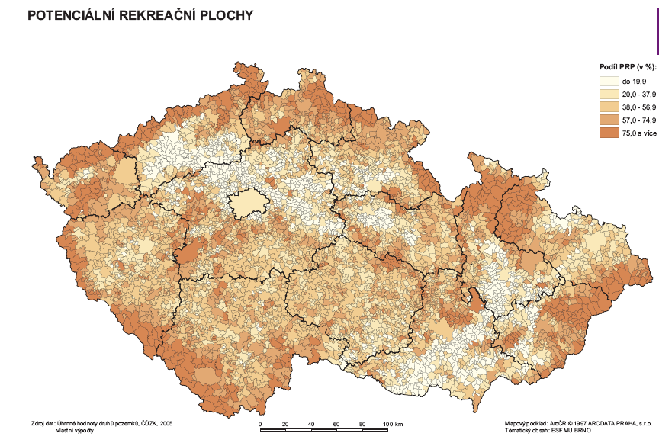

Slide 22
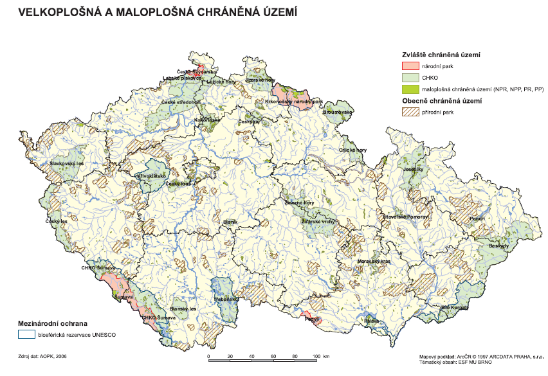

Slide 23
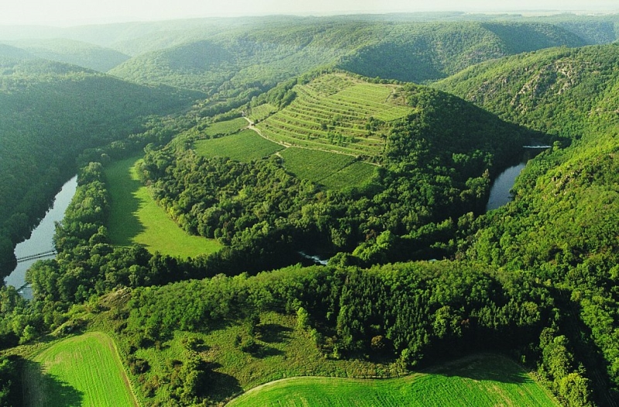

Slide 24
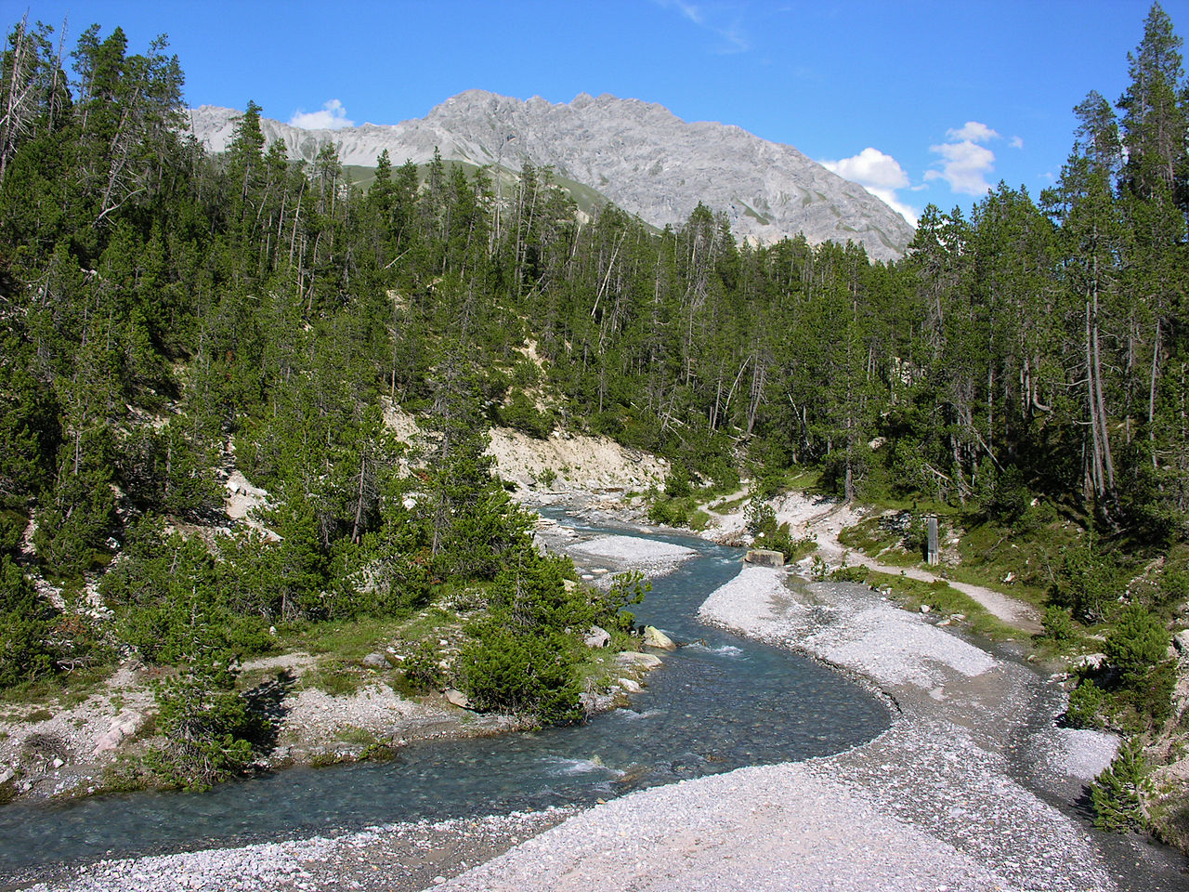
Národní park Scuol v Engadinu (kanton Graubūnden)

Slide 25
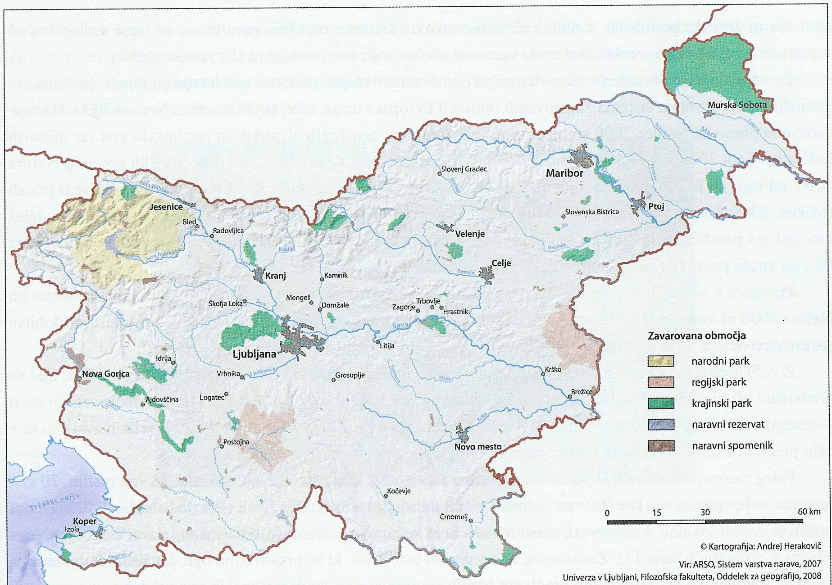
Velkoplošná chráněná území Slovinska
Zdroj: Ogrin, Plut, 2009:223

Slide 26
Přírodní chráněná území ve vybraných zemích Asie a Pacifiku 2008
země | mořská území (v % rozlohy země) | pevninská území (v % rozlohy země) | země | mořská území (v % rozlohy země) | pevninská území (v % rozlohy země)
Čína | 0,3 | 15,1 | Rusko | 6,3 | 9,0
Japonsko | 5,2 | 14,1 | Kazachstán | - | 2,8
Jižní Korea | 3,2 | 4,3 | Austrálie | 70,6 | 10,2
Kambodža | 0,4 | 24,0 | Nová Kaledonie | 0,2 | 7,4
Indonésie | 1,8 | 15,7 | Nový Zéland | 7,1 | 29,5
Laos | - | 15,9 | Papua. N. Guinea | 0,5 | 9,7
Malajsko | 4,6 | 20,3 | Samoa | 1,5 | 3,6
Barma | 0,5 | 6,7
Filipíny | 0,7 | 17,2 | Asie a Pacifik | 7,8 | 10,1
Thajsko | 3,9 | 20,4 | Afrika | - | 10,7
Vietnam | 1,4 | 5,6 | Evropa | 3,8 | 13,5
Indie | 1,5 | 4,8 | Jižní Amerika | 9,í | 22,7
Irán | 3,5 | 7,0 | Severní Amerika | 20,1 | 17,8
Pakistán | 1,1 | 9,0
Turecko | 2,8 | 1,9 | Svět celkem | 9,6 | 13,8

Slide 27
Národní parky ve střední a východní Evropě (2012)
země | počet národních parků | podíl NP na rozloze území | země | počet národních parků | podíl NP na rozloze území
 |  | (v %) |  |  | (v %)
Albánie | 14 | 4,1 | Moldavsko | - | -
Bělorusko | 4 | 1,6 | Černá Hora | 5 | 7,9
Bulharsko | 3 | 1,8 | Polsko | 23 | 1
Chorvatsko | 8 | 1,8 | Rumunsko | 13 | 1,4
Česká republika | 4 | 1,5 | Rusko | 23 | 0,1
Estonsko | 5 | 4,3 | Srbsko | 5 | 2,3
Maďarsko | 10 | 5,2 | Slovensko | 9 | 7,5
Lotyšsko | 4 | 3,2 | Slovinsko | 1 | 4,1
Litva | 5 | 2,4 | Ukrajina | 17 | 1,2
Makedonie | 3 | 3,8 | celkem | 159

Slide 28
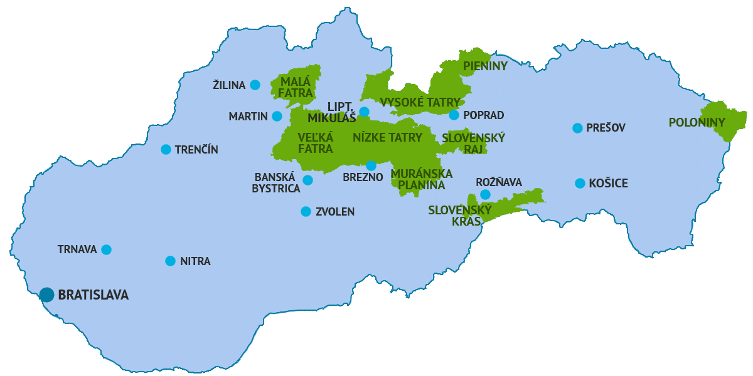

Slide 29
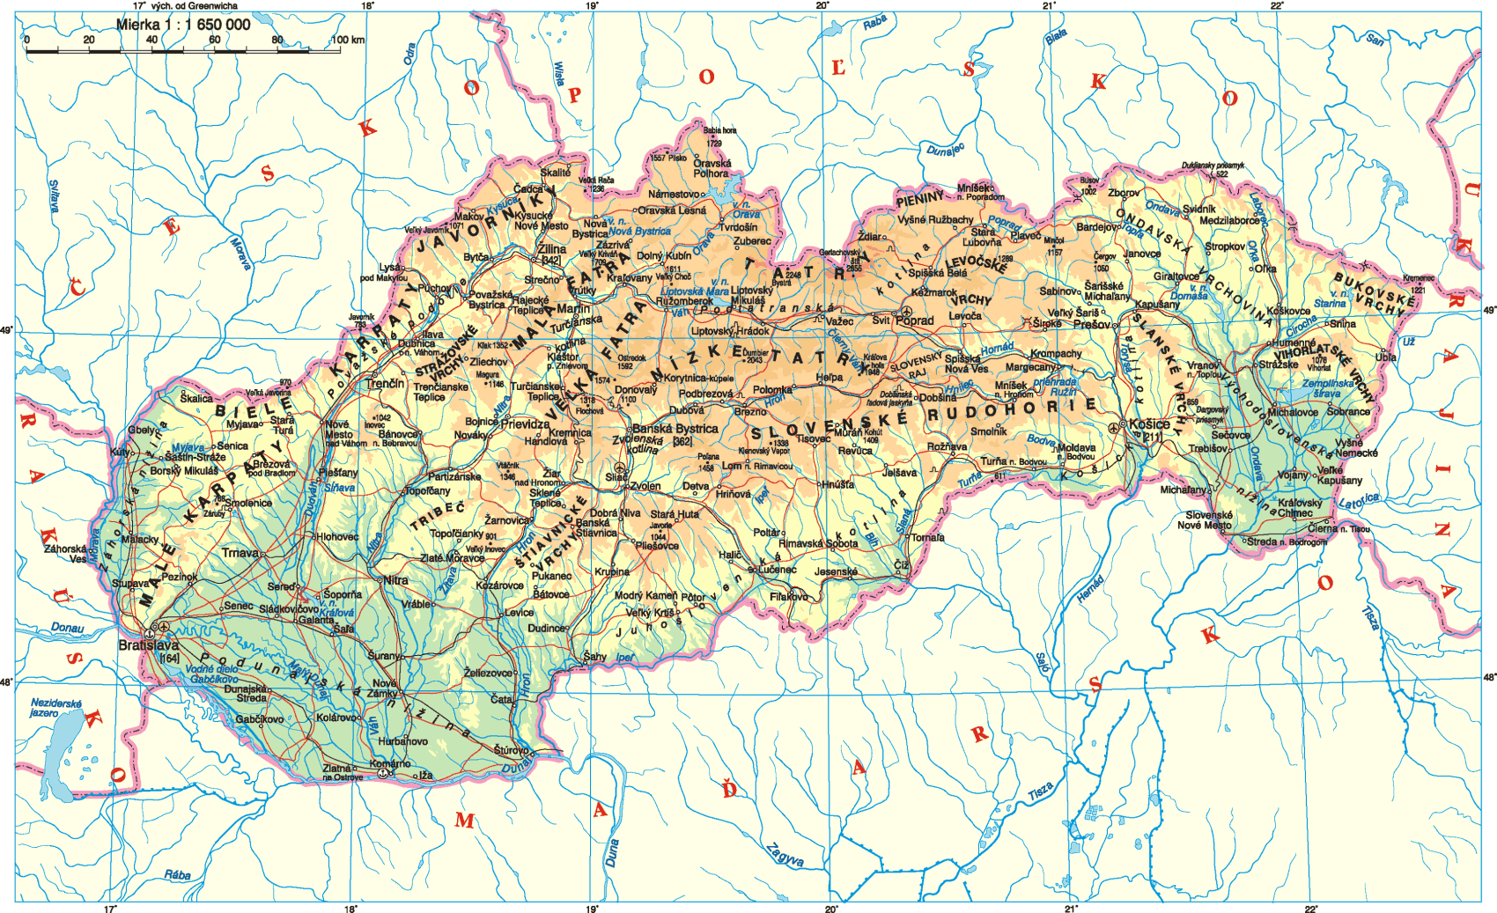

Slide 30
Typy rekreační krajiny

Slide 31
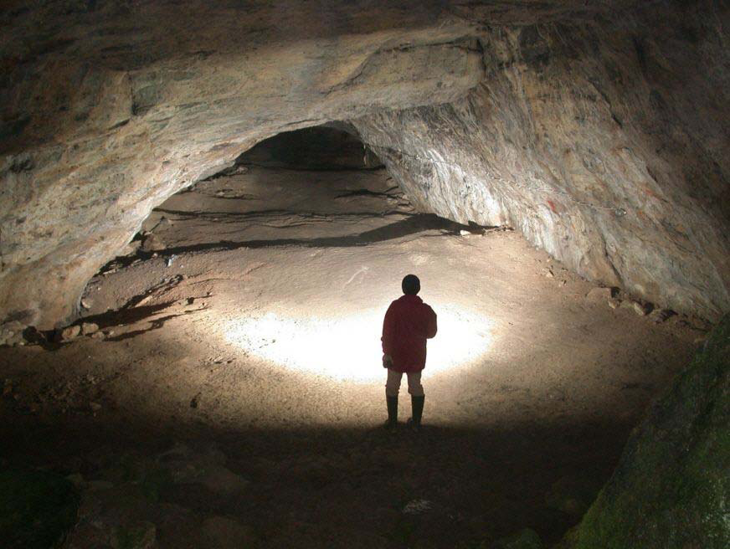

Slide 32
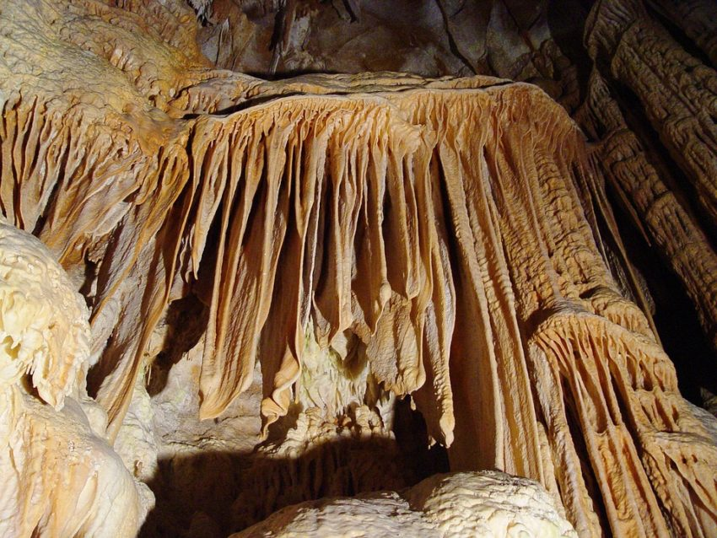
Belianská jaskyňa

Slide 33
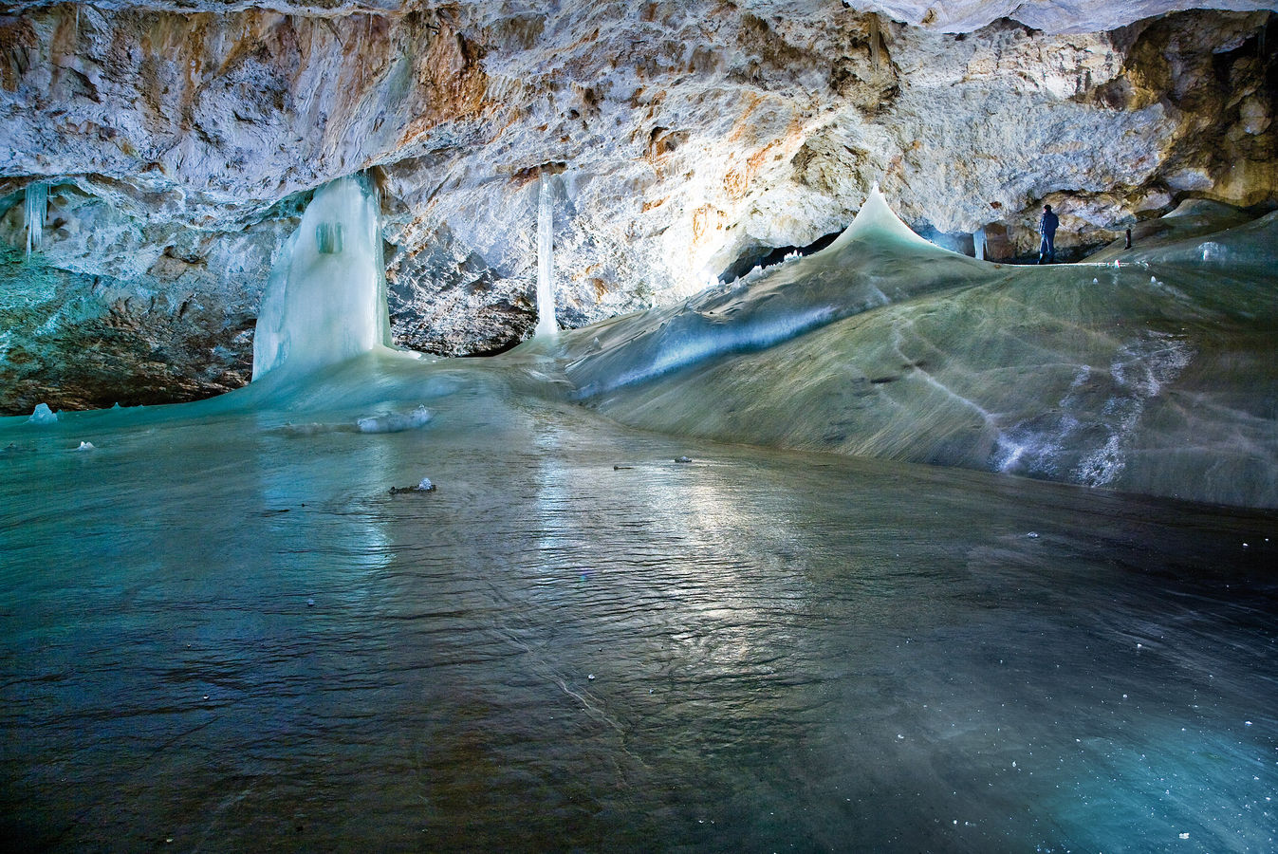
Dobšinská ledová jeskyně – Slovenský ráj (památka UNESCO)

Slide 34
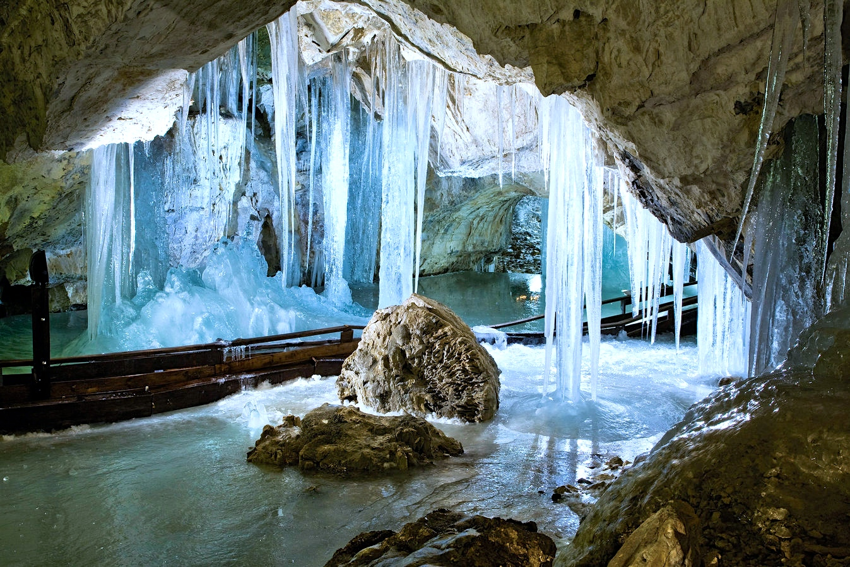
Demänovská ľadová jaskyňa (nedaleko L. Mikuláše)

Slide 35
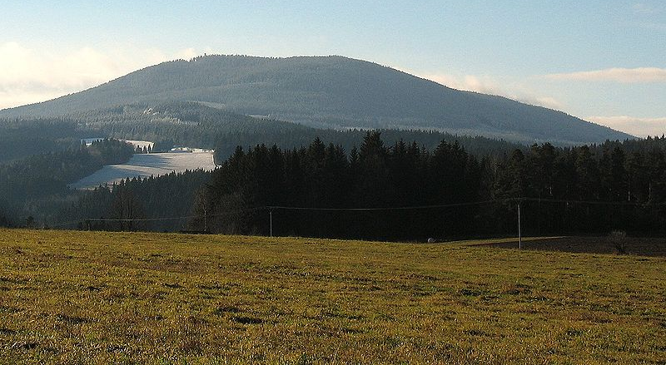
Boubín (1362 m)

Slide 36
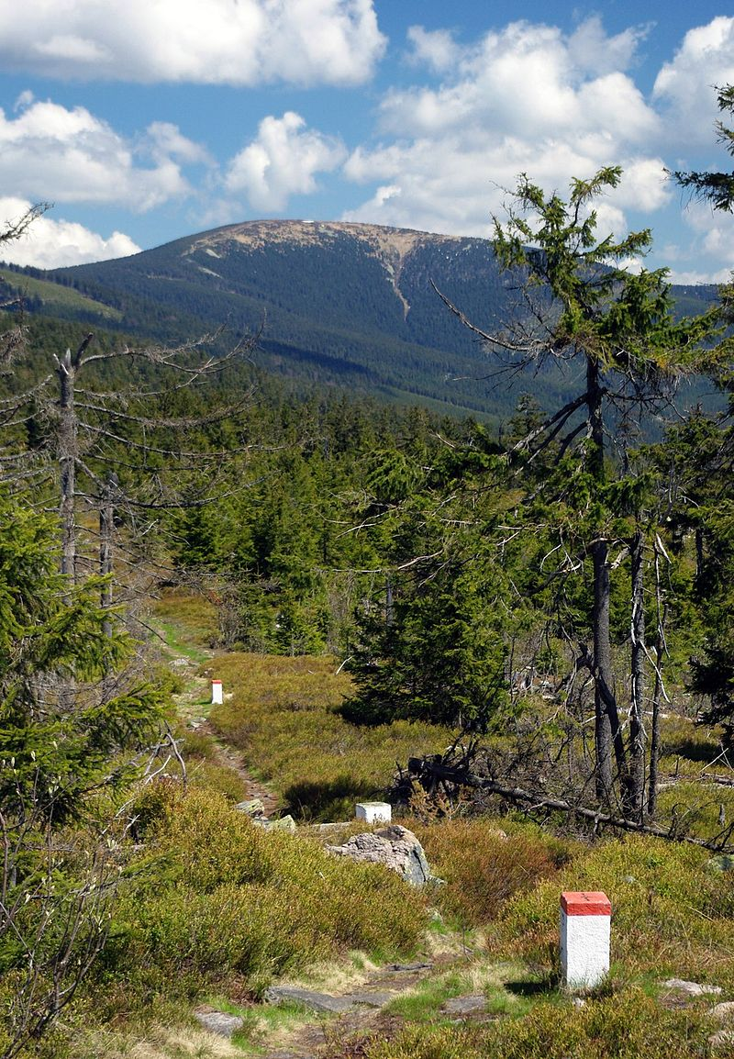
Kralický Sněžník (1424 m)

Slide 37
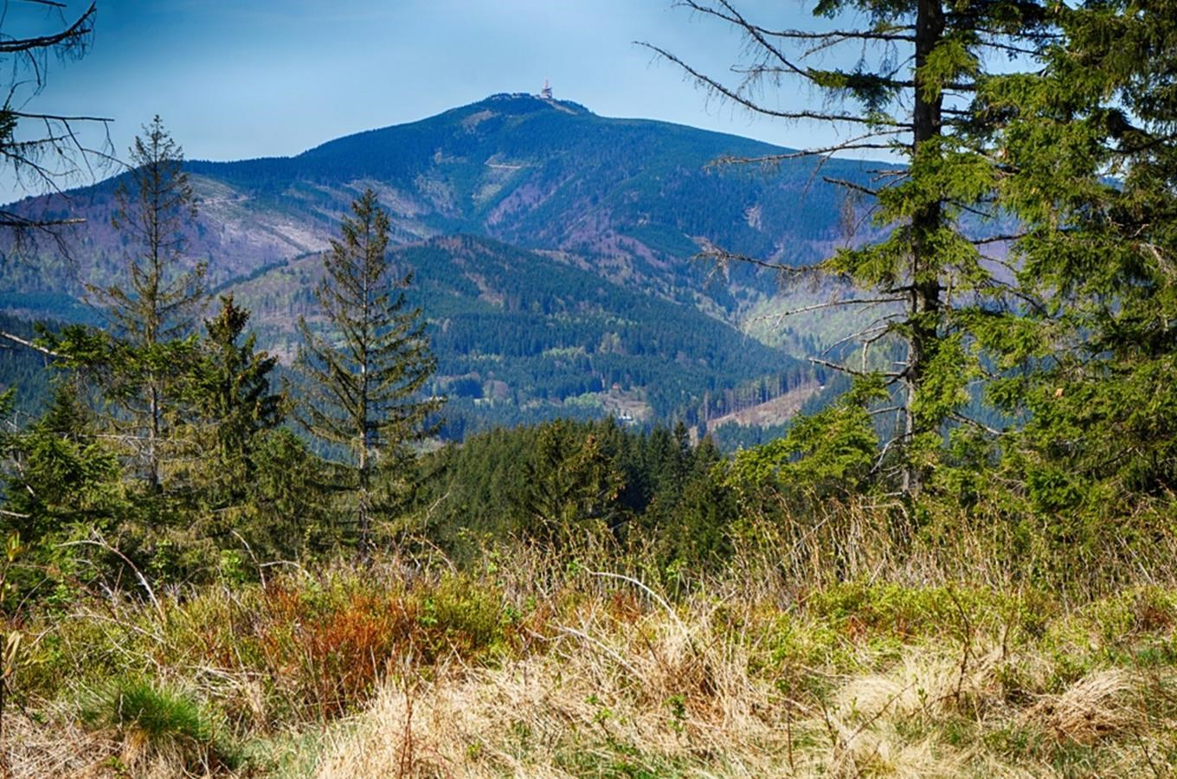
Lysá hora (1323 m)

Slide 38
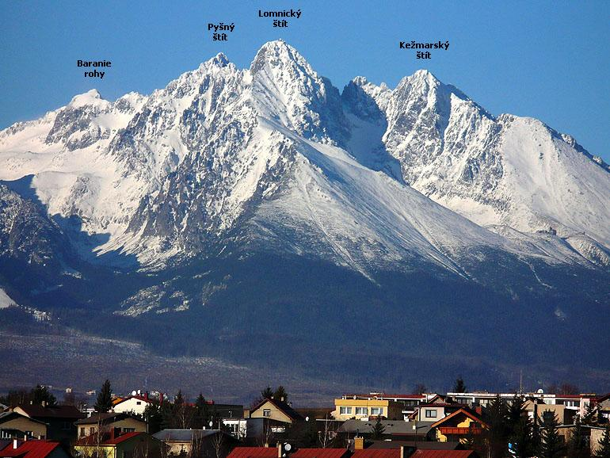
Lomnický štít (2634 m)

Slide 39
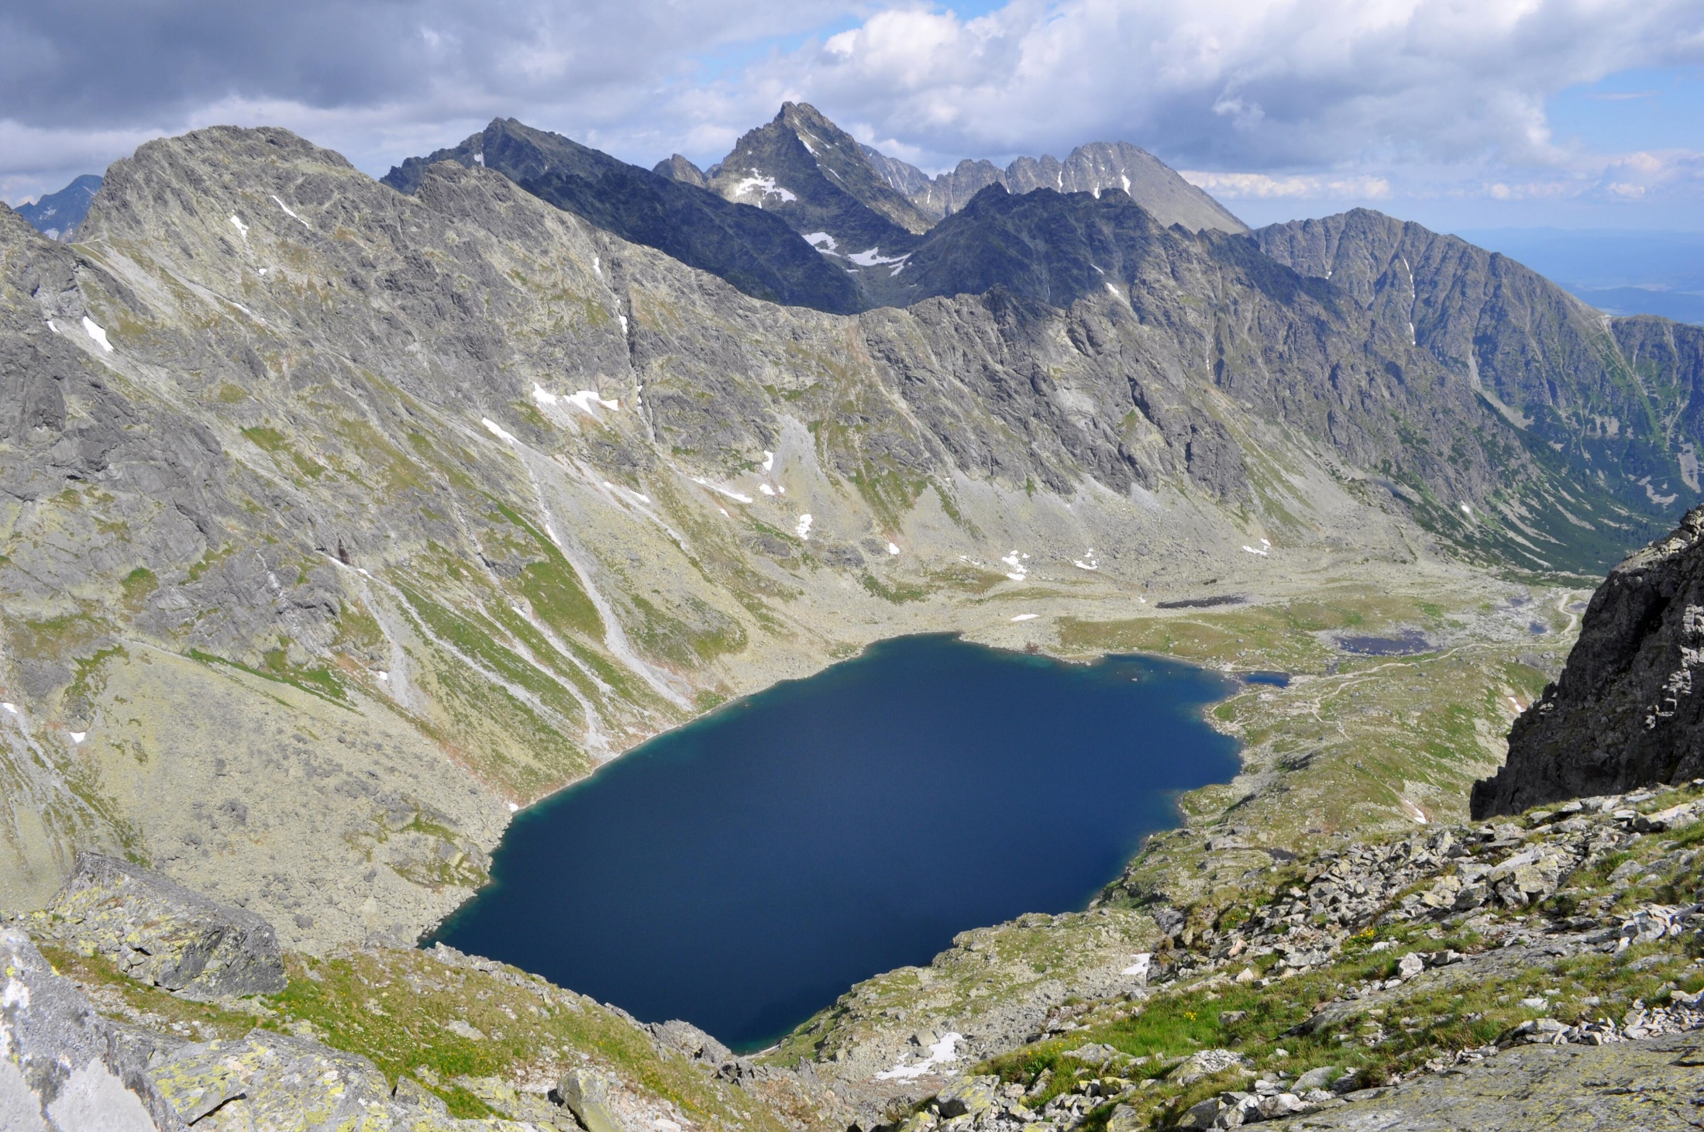
Velké Hincovo pleso

Slide 40
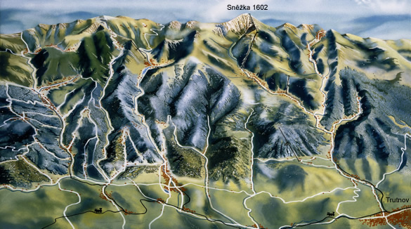
Panorama Krkonoš

Slide 41
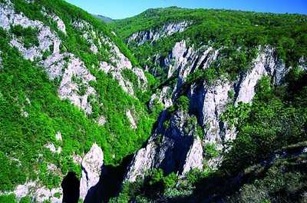
Zadielská tiesňava (NP Slovenský kras) u Modravy

Slide 42
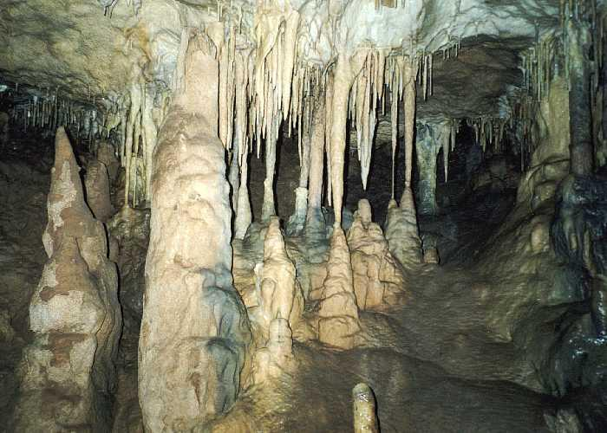
Slovenský kras

Slide 43
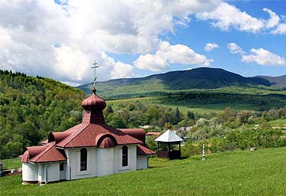
Bukové pralesy v poloninských Karpatech (památka UNESCO)

Slide 44
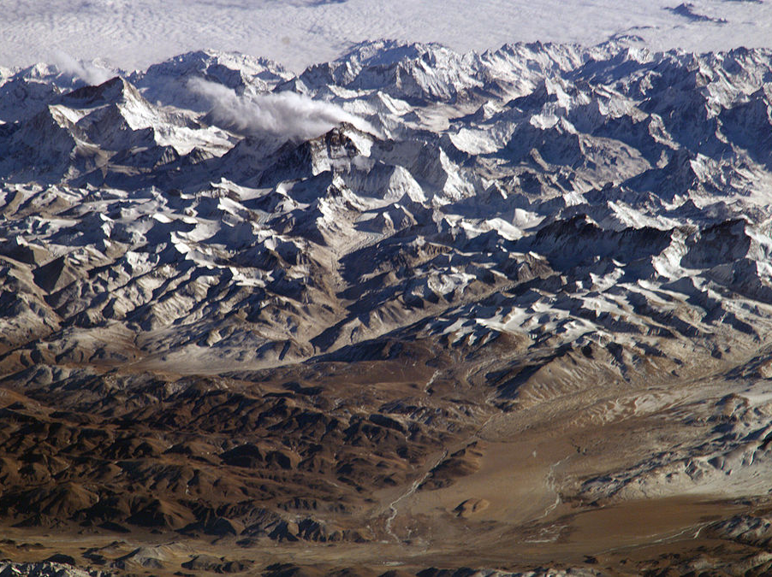

Slide 45
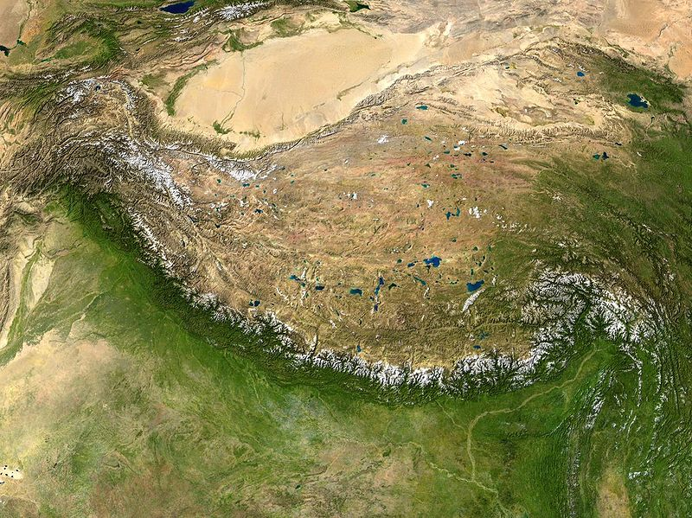

Slide 46
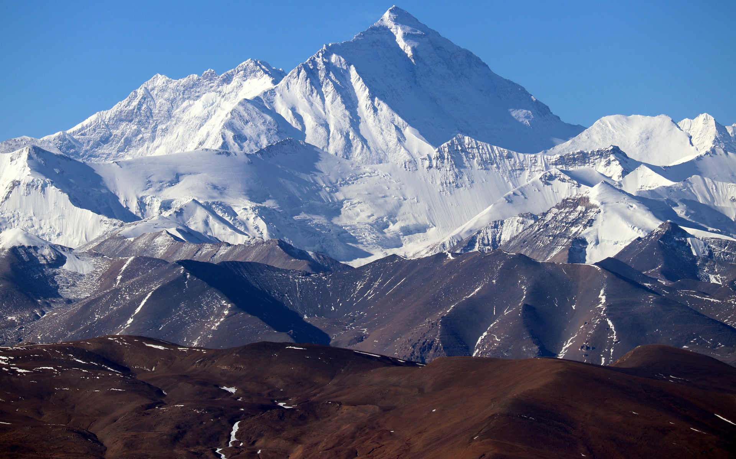
Mount Everest (8849 m)

Slide 47
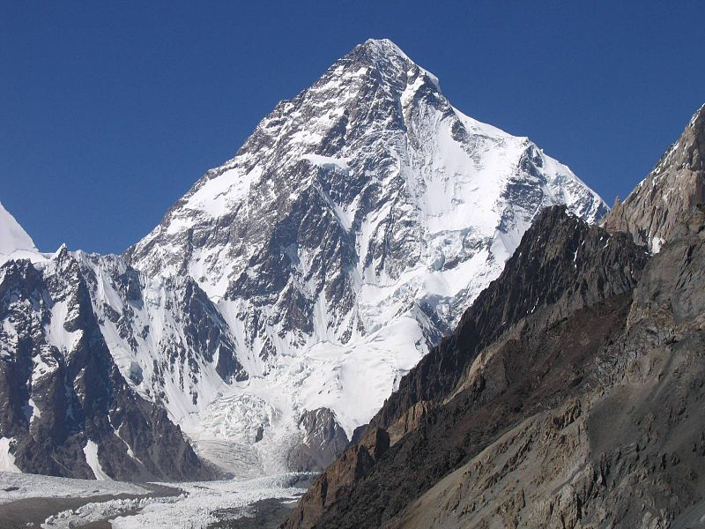
K 2 (8611 m)

Slide 48
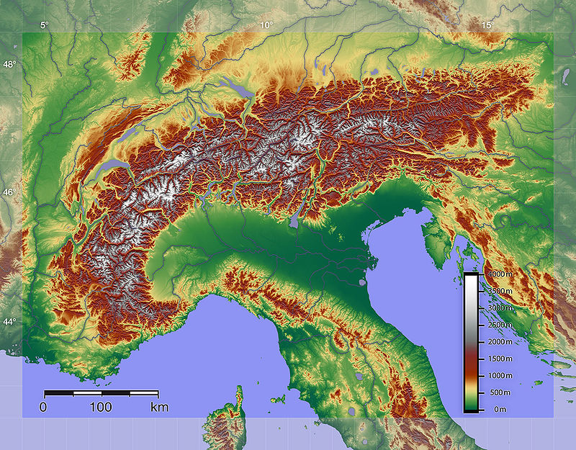

Slide 49
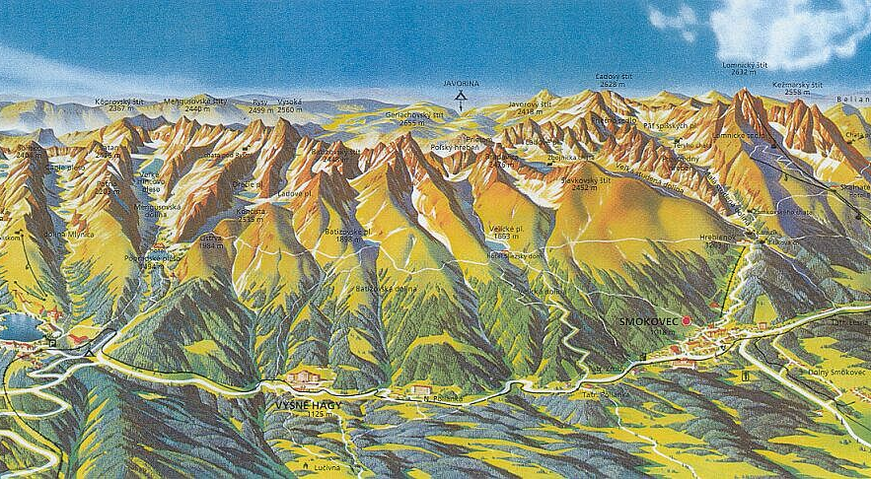
Panorama Vysokých Tater

Slide 50
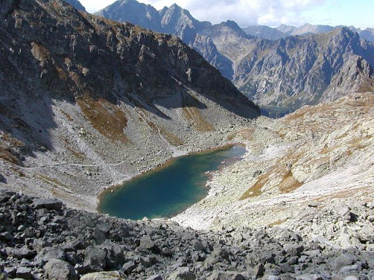
Bielovodská dolina – nejkrásnější dolina Slovenska

Slide 51
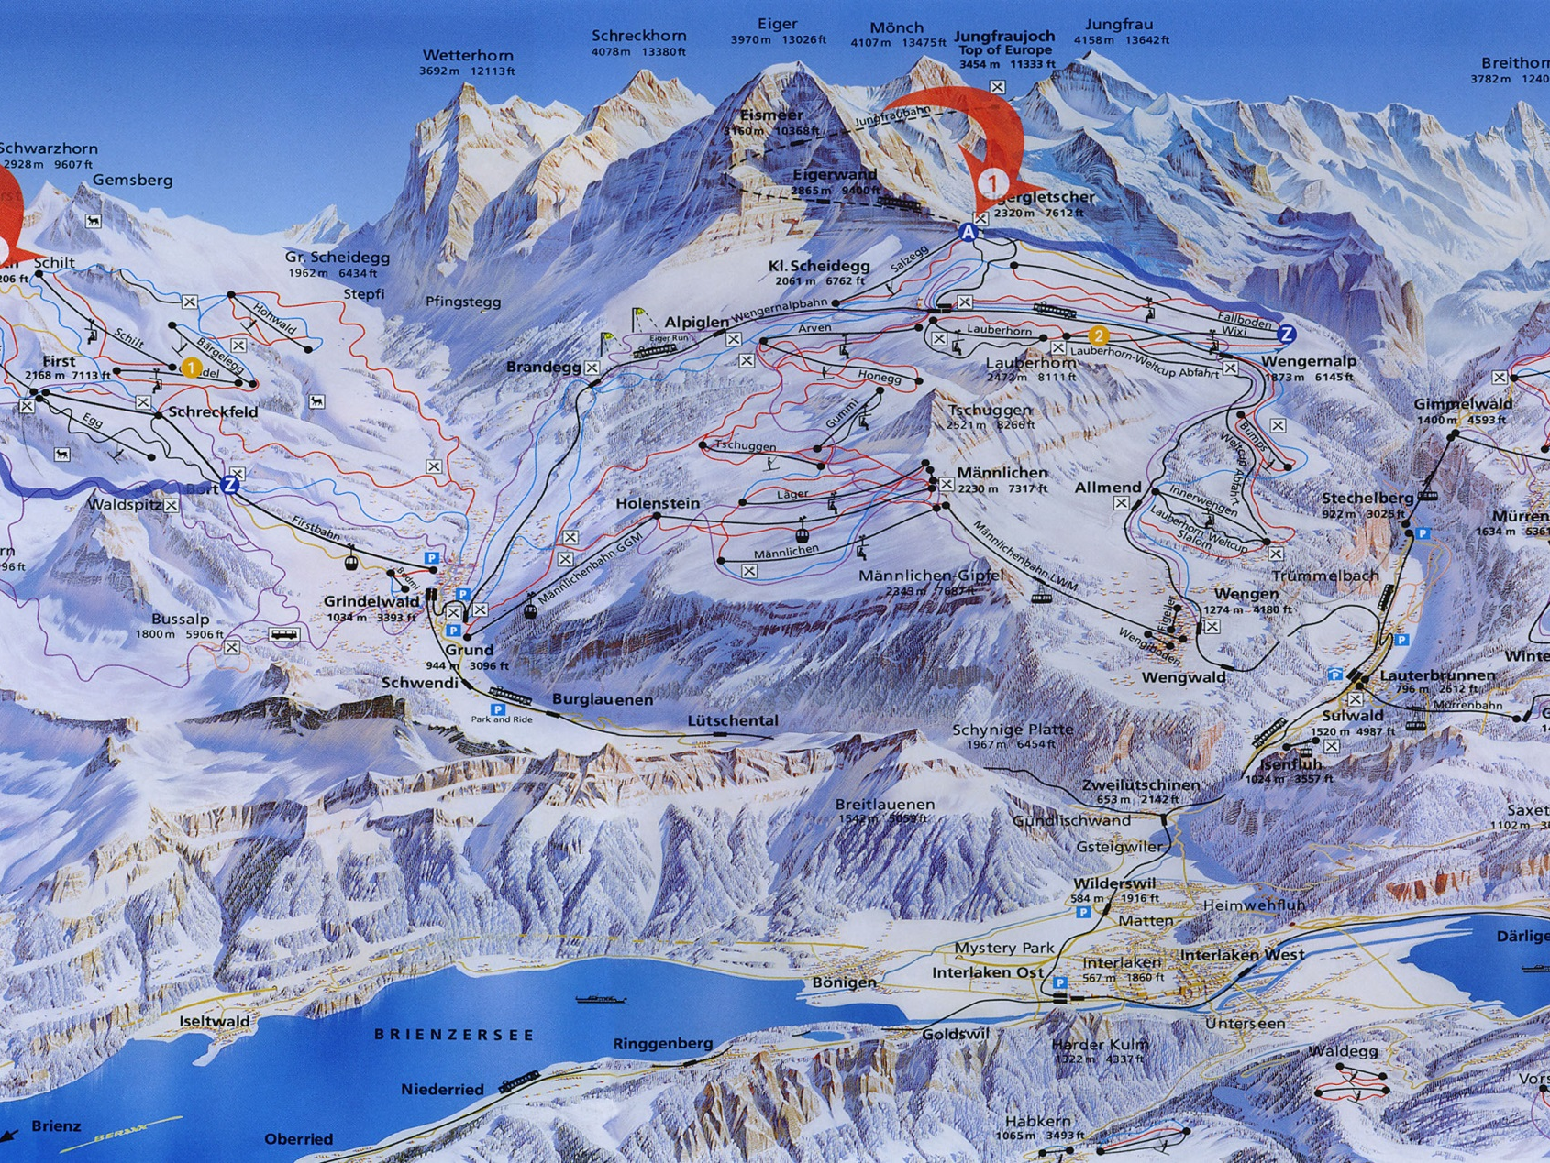

Slide 52
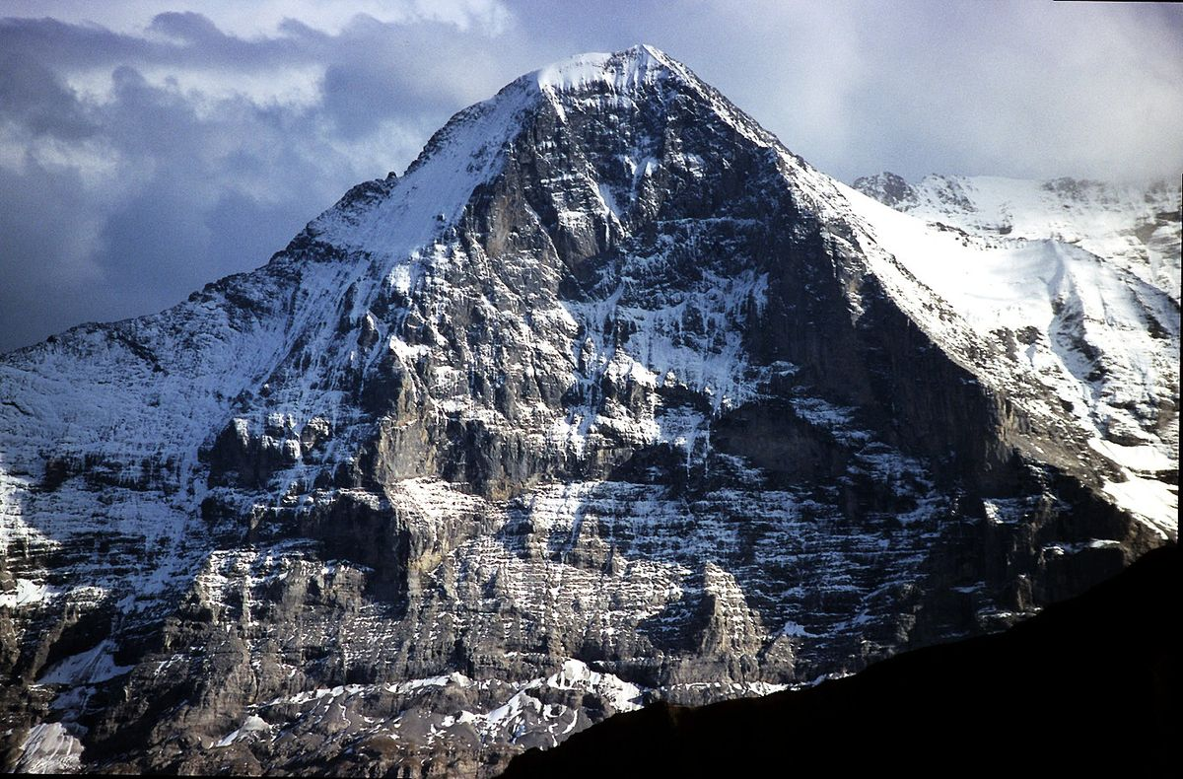
Eiger je 3 967 metrů vysoká hora Bernských Alp

Slide 53
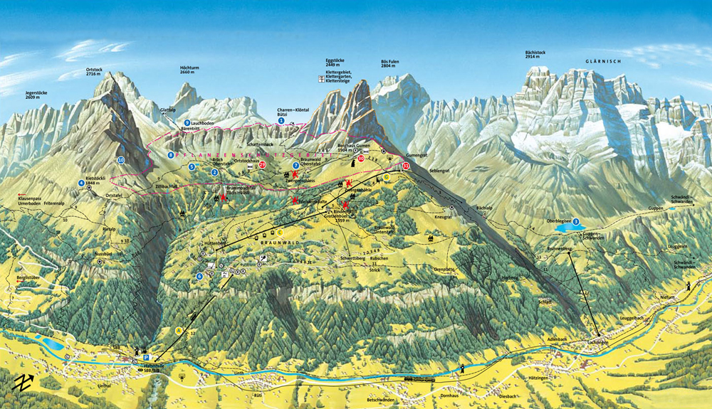
východní Švýcarsko

Slide 54
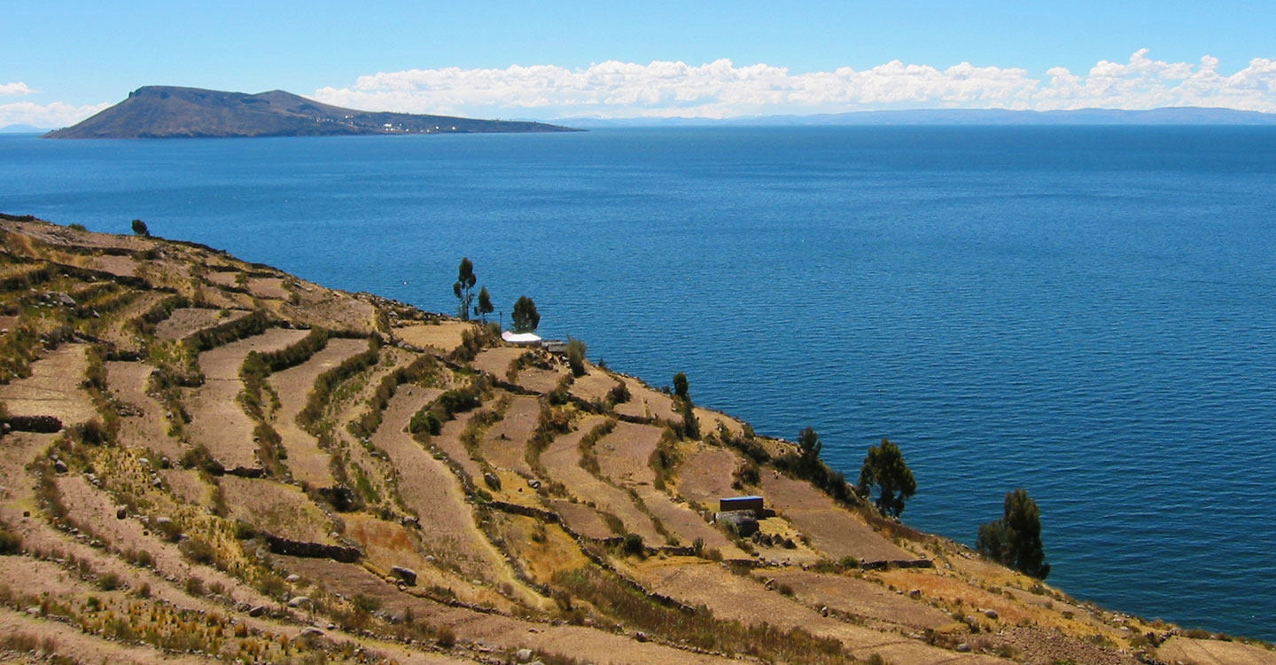
Jezero Titicaca

Slide 55
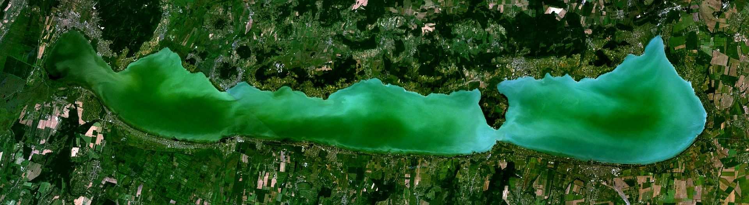

Slide 56
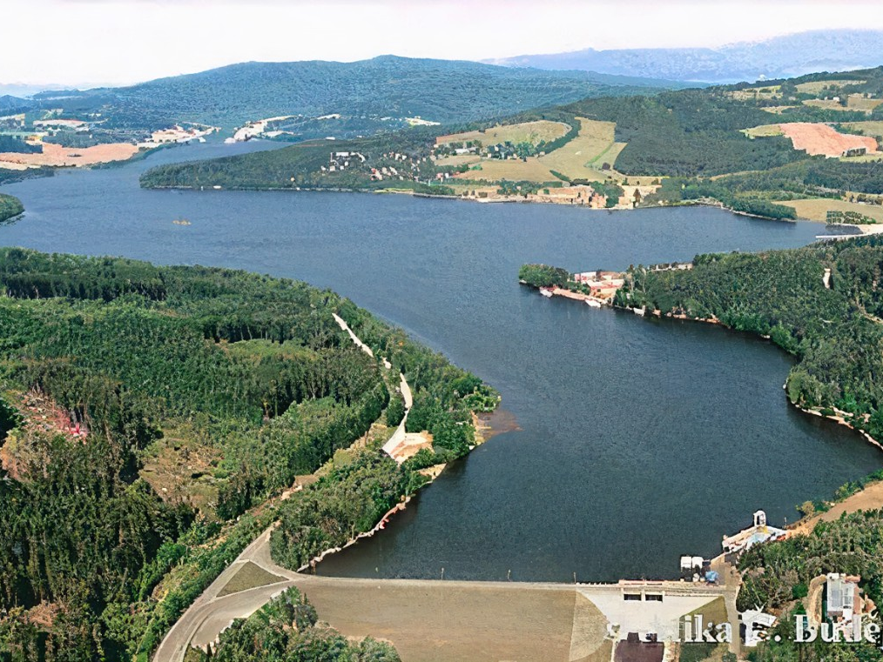

Slide 57
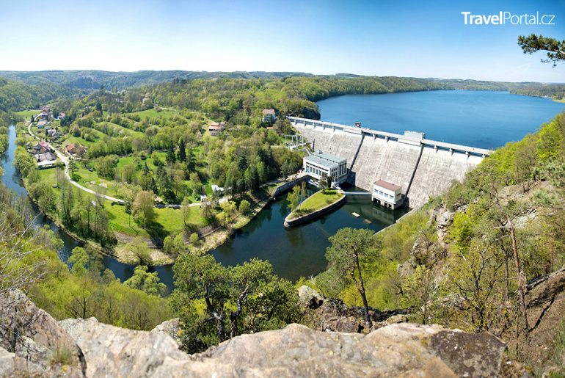

Slide 58
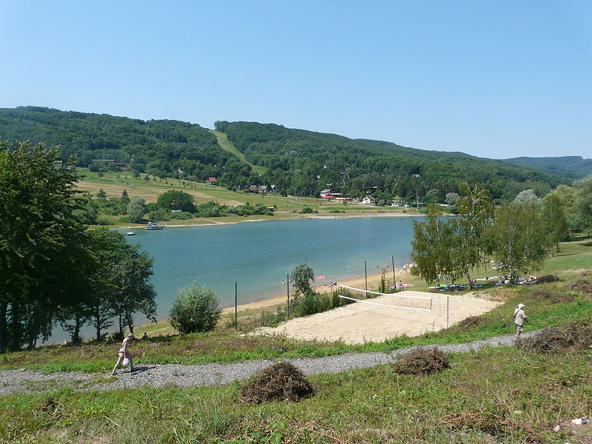
Velká Domaša

Slide 59
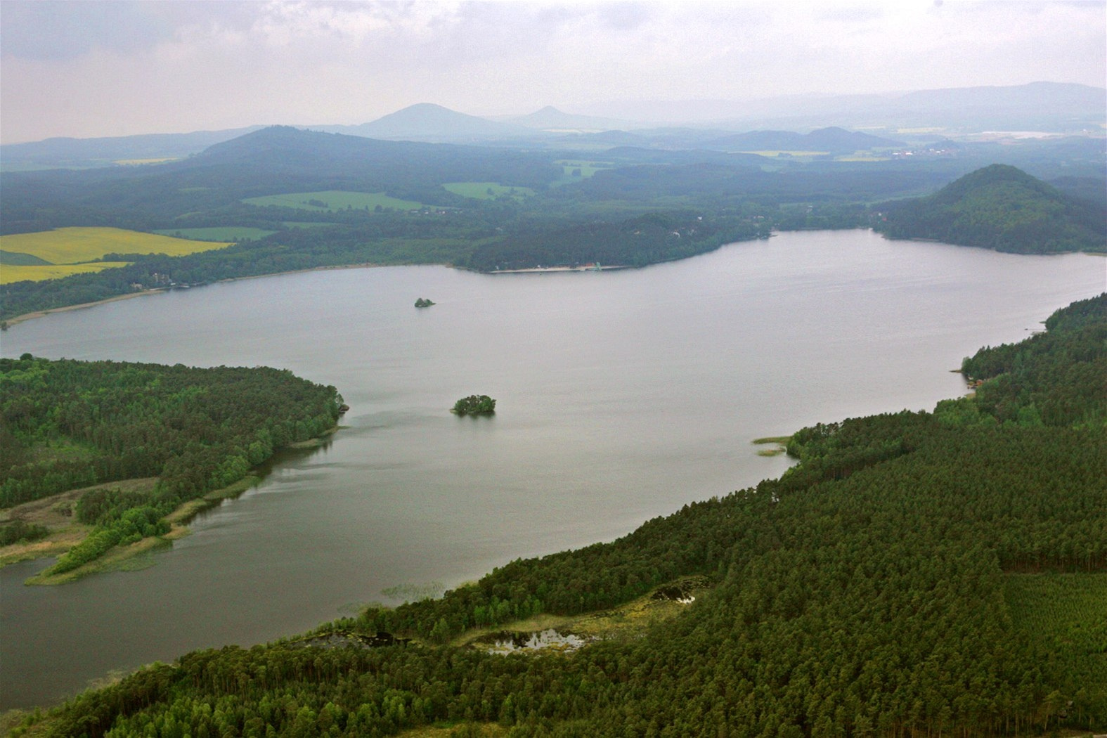
Máchovo jezero

Slide 60
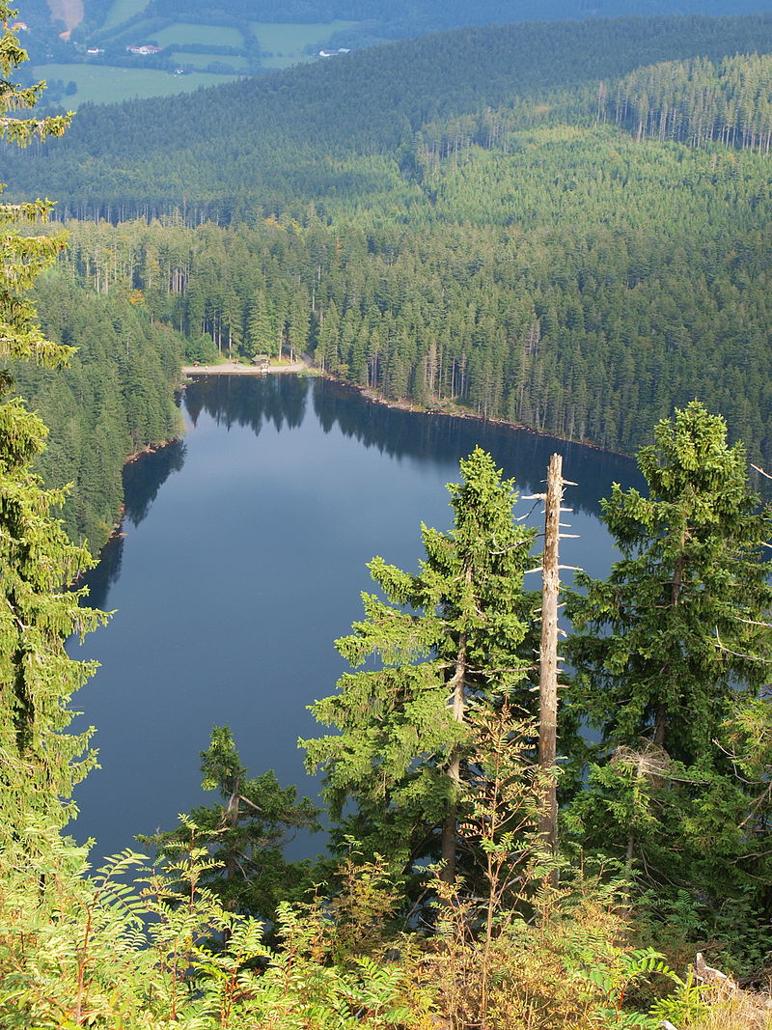
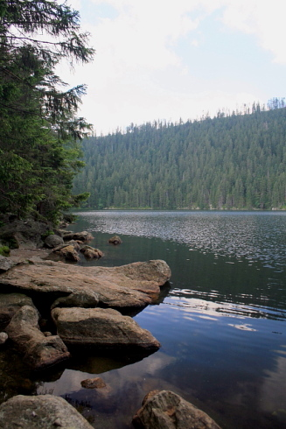

Slide 61
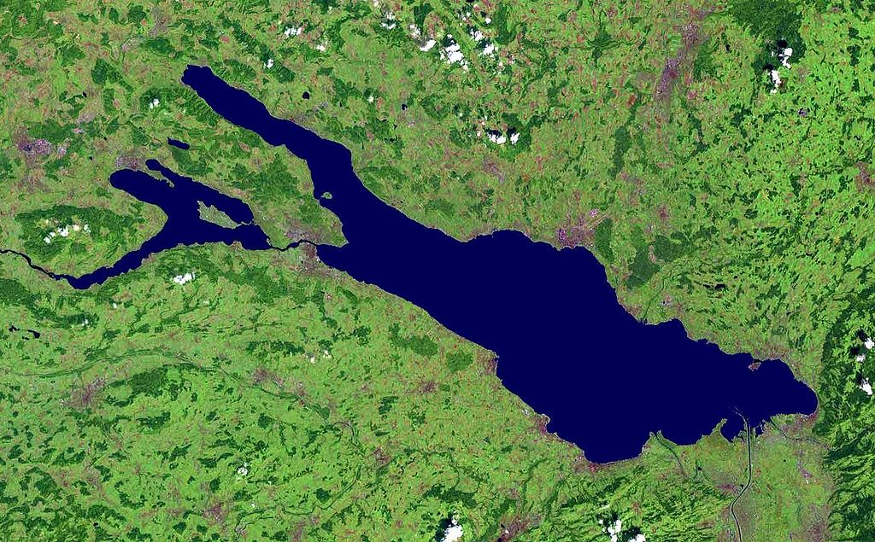
Bodamské jezero

Slide 62
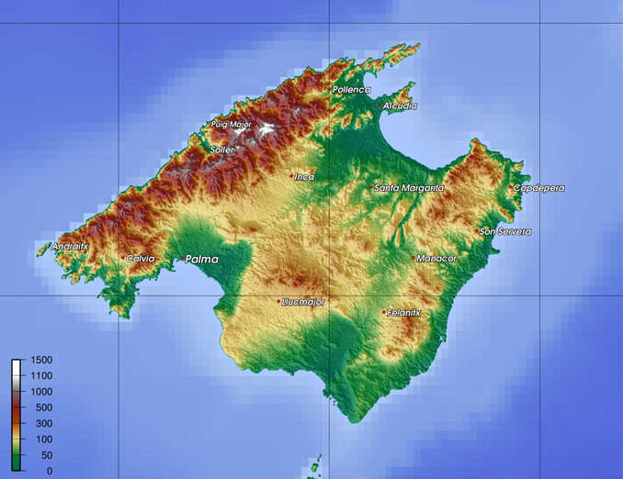

Slide 63
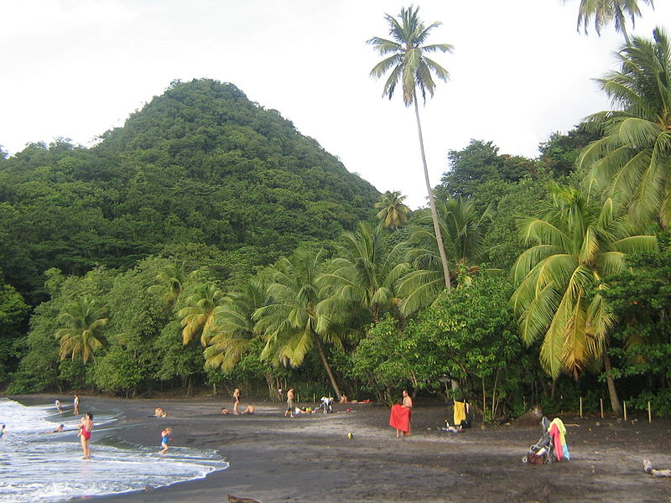
Martinique

Slide 64
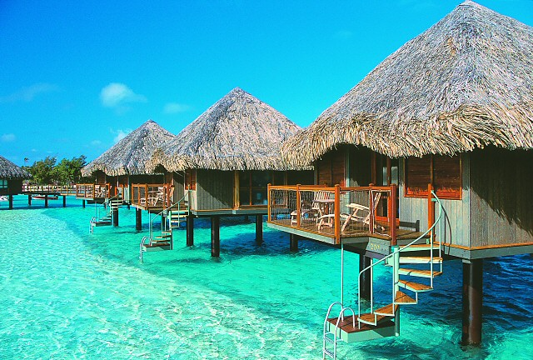

Slide 65
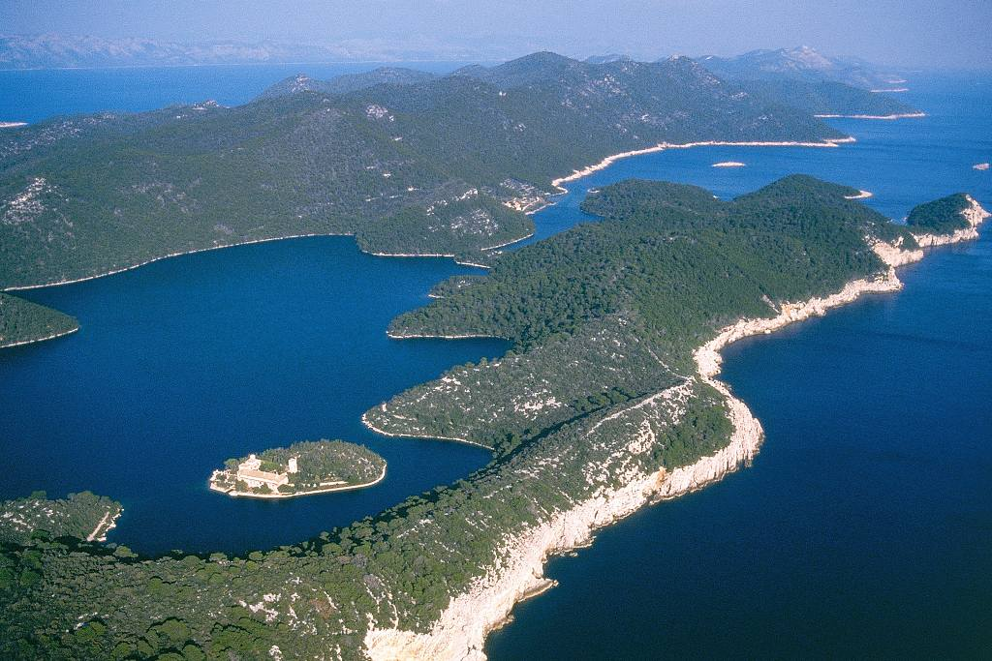
Ostrov Mljet

Slide 66
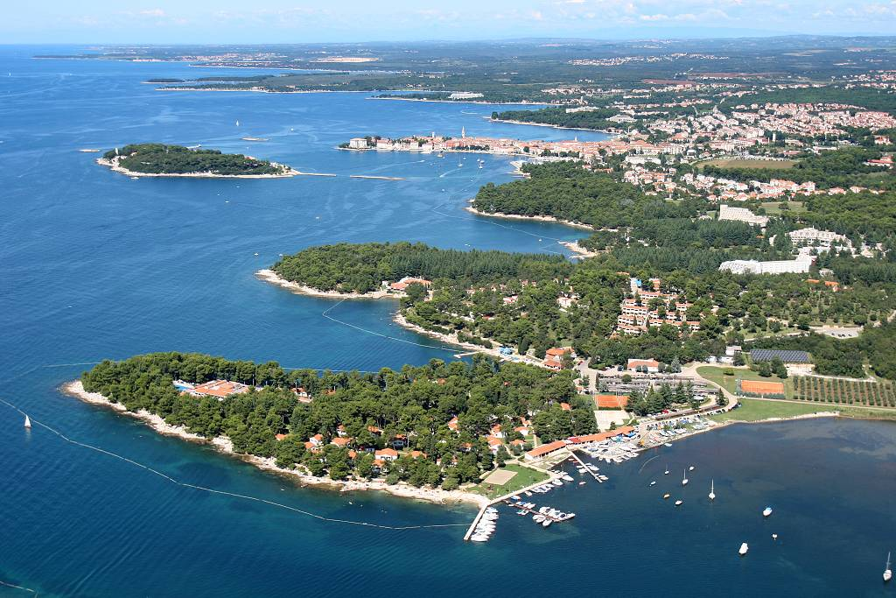
Poreč

Slide 67
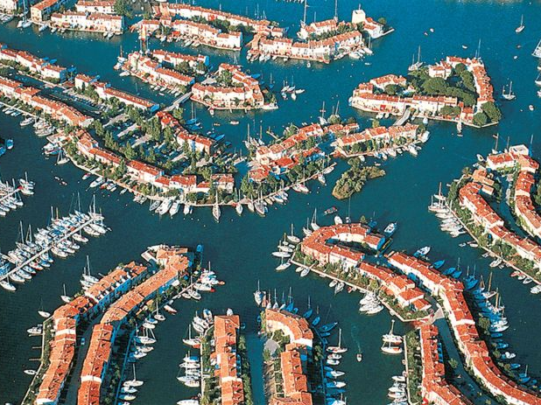

Slide 68
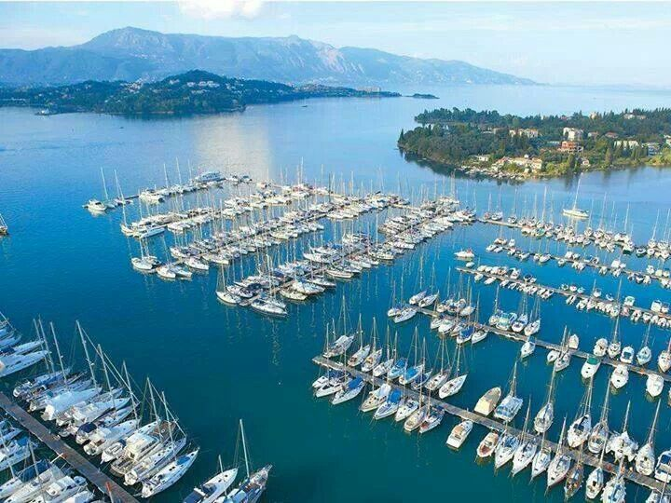
Marína na Korfu

Slide 69
Kulturně-historický potenciál/ předpoklady cestovního ruchu
Druhou složkou komplexu lokalizačních předpokladů cestovního ruchu jsou kulturně - historické předpoklady. Základním specifikem kulturně-historického potenciálu, na rozdíl od přírodních předpokladů rozvoje cestovního ruchu, je že byl vytvořen zásahem člověka do krajiny. Další odlišnost lze spatřovat v charakteru rozmístění kulturně-historického potenciálu, který je ve srovnání s areálovým a liniovým uspořádáním přírodního potenciálu uspořádán převážně bodově. Z hlediska činitele cestovního ruchu (na straně nabídky) má kulturně-historický potenciál sekundární význam a spíše plní doplňkovou funkci atraktivitám přírodního charakteru. V neposlední řadě je třeba se zmínit o specifickém postavení kulturně-historického potenciálu, resp. jeho jedné složky, kterou jsou kulturně-historické památky, v souvislosti s motivací návštěvníků. Právě kulturně-historické památky mají významný motivační vliv na migrační pohyb účastníků cestovního ruchu, a to jak v mezinárodním tak domácím měřítku. Klíčovým motivačním impulsem k cestovnímu ruch zaměřeného na kulturně-historické památky je především seznámení se s historií, architekturou a kulturou konkrétního území.

Slide 70
Členění kulturně-historického potenciálu
Kulturně-historické památky
Kulturní zařízení
Společenské akce

Slide 71
Kulturně-historické památky
Lze vymezit tři podskupiny kulturně-historických památek:
architektonické památky,
přírodní památky,
soubory materiálních a duchovních projevů člověka.

Slide 72
Architektonické památky
Pro cestovní ruch mají největší význam architektonické památky (nemovité), které jsou nejčastějším motivem cest návštěvníků za poznáním těchto objektů. Z tohoto hlediska hovoříme o poznávací funkci kulturně-historický památek.
Architektonické památky můžeme dělit na dvě skupiny, a to na:

Slide 73
a) památky profánní, tj. světské
historická jádra měst (MPR, MPZ)
historické územní celky. Tuto skupinu architektonických památek tvoří z pohledu turisty nejatraktivnější objekty, které jsou charakteristické svým rozptýlením v krajině, jejíž jsou neoddělitelnou součástí. Mezi kulturně-historické památky, které dotvářejí ráz krajiny, patří hrady, zámky, zříceniny, tvrze a podobné objekty.
městská architektura (domy a budovy)
lidová architektura. Jedná se především o venkovské objekty (domy, chalupy, usedlosti, venkovské statky apod.) roubeného či hrázděného typu.
technické památky
vojenské památky
sochy, sousoší, kašny a drobná kamenická a kovová díla

Slide 74
Technické památky
Památky komunikačního stavitelství (např. silniční či železniční most, lávka, viadukt, železniční trať apod.);
Památky hornictví a hutnictví (např. uhelný či rudný důl, hamr, vysoká pec, huť atd.);
Památky výroby sklářské a keramické (např. porcelánka, sklárna);
Památky textilní výroby (např. textilka, přádelna, tírna lnu);
Památky vodního stavitelství (např. vodní nádrž, vodní kanál, hráz, vodní elektrárna, přehrada);
Památky zpracování zemědělských produktů (např. větrný mlýn, vodní mlýn, pivovar, sýpka);
Ostatní technické památky (např. vysílač, papírna, mincovna, bludiště, kolonáda, výstaviště, rozhledna).

Slide 75
vojenské památky (za vojenské památky lze považovat: pamětní místa, památníky, pomníky, vojenské hřbitovy, místa významných bitev – bojiště, ale také fortifikační stavby typu městského opevnění, pevností či liniových opevnění - sruby, tvrze, bunkry).
sochy, sousoší, kašny a drobná kamenická a kovová díla

Slide 76
b) památky sakrální, tj. církevní
chrámy, katedrály, kláštery, kostely, kaple, rotundy, synagogy, (židovské) hřbitovy, betlémy apod.

Slide 77
c) Ostatní památky
Přírodní památky - dokládají vývoj lidské společnosti a které připomínají určitou historickou nebo kulturní událost. Veskrze se jedná o krajinné památky, které jsou nejčastěji součástí zámků, městských paláců či klášterů, tj. zahrady, parky, arboreta apod., nebo o archeologická naleziště. Klasickým příkladem je Lednicko-valtický areál, kulturní krajina zapsaná na seznam UNESCO, nebo archeologické naleziště v Dolních Věstonicích.

Slide 78
Památky UNESCO
Z mezinárodního hlediska nejvyšší stupeň atraktivity pro cestovní ruch představují památky zařazené do seznamu světového dědictví UNESCO. Například v roce 2019 bylo v seznamu světového dědictví UNESCO (World Heritage List) evidováno ve světě celkem 1121 položek, z toho 869 položek kulturního, 213 přírodního a 39 smíšeného dědictví, celkem ve 167 státech. Za kulturní dědictví jsou považovány památníky (např. architektonická díla, díla světového malířství a sochařství), skupiny budov, lokality (např. výtvory člověka, kombinovaná díla člověka a přírody, místa archeologických nálezů).

Slide 79
Soubory materiálních a duchovních projevů člověka
jazyk (nářečí),
tradice (např. masopust, jízda králů, dožínky, folklór),
kulinářské speciality (např. olomoucké syrečky, pardubický perník, štramberské uši),
umění a hudba (lidové písně a tance),
historie a její viditelné pozůstatky (např. pevnost Terezín),
řemesla (např. sklářství, paličkování, malování kraslic),
náboženství (včetně jejich viditelných projevů – kostely, kláštery),
vzdělávací systém,
tradiční oblečení (kroje) či
volnočasové aktivity (chalupaření).

Slide 80
Kulturní zařízení
muzea, galerie, skanzeny a obrazárny
divadla
hvězdárny a planetária

Slide 81
Společenské akce

Slide 82
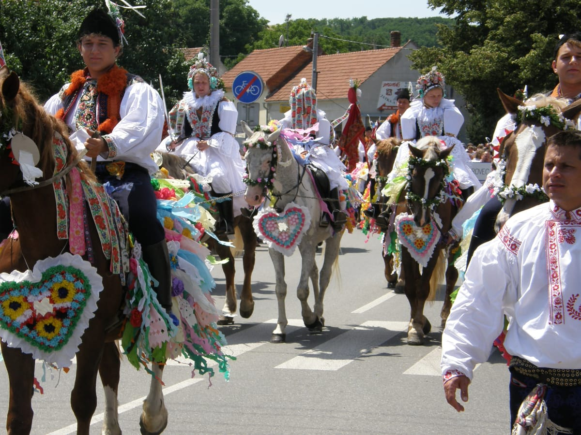

Slide 84
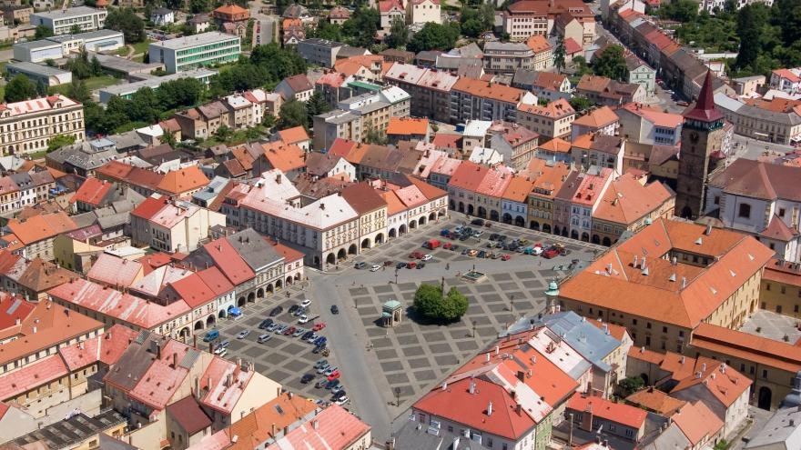
MPR ….

Slide 86
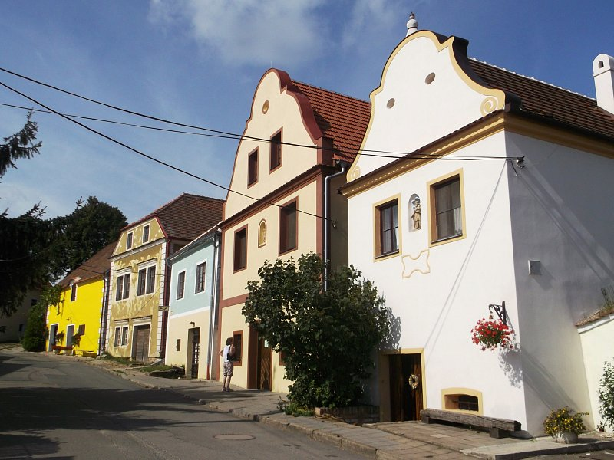
Vesnická památková rezervace …..

Slide 88
Památky UNESCO v zemích střední a východní Evropy
země | počet památek | počet památek zařazených po roce 1990 | země | počet památek | počet památek zařazených po roce 1990
Albánie | 2 | 2 | Moldavsko | 1 | 1
Bělorusko | 4 | 3 | Černá Hora | 2 | -
B a H | 2 | 2 | Polsko | 13 | 8
Bulharsko | 9 | 0 | Rumunsko | 7 | 7
Chorvatsko | 7 | 4 | Rusko (evr. část) | 15 | 12
Česká republika | 12 | 12 | Srbsko | 4 | 2
Estonsko | 2 | 2 | Slovensko | 7 | 7
Maďarsko | 10 | 8 | Slovinsko | 3 | 2
Lotyšsko | 2 | 2 | Ukrajina | 5 | 4
Litva | 4 | 4
Makedonie | 1 | - | celkem | 112 | 82

Slide 89


Slide 90


Slide 92


Slide 94




Slide 97
Nejslavnější galerie světa (2013)
galerie | sídlo | galerie | sídlo
Musée du Louvre | Paříž | The British Museum | Londýn
Museo Nacional del Prado | Madrid | Akropolis Museum | Atény
The Museum of Modern Art | New York | The Museum of Egyptian Antiqiuties | Káhira
Pinacoteca di Brera | Milán | Rijksmuseum | Amsterdam
Kunsthistorisches Museum | Vídeň | Treťjakovská galerie | Moskva
Gosudarstvennyj Ermitáž | Petrohrad | Koninklijk Museum _{voor Schone Kunsten} | Antverpy
Groeninge Museum | Bruggy | Staatliche Kunstsammlungen | Drážďany
National Gallery | Londýn | The Metropolitan Museum of Art | New York
Galleria degli Uffizi | Florencie | The Guggenheim Museums | New York
Alte Pinakothek | Mnichov | Musei Vatikani | Vatikán
Tate Gallery | Londýn | Puškinovo muzeum | Moskva
Centre Pompidou | Paříž | Chateau de Versailles | Versailles
Musée de Orsay | Paříž | The Palace Museum | Peking

Slide 98

Prado

Slide 99

Galerie Uffizi

Slide 100





Galerie Ermitáž

Slide 101


Slide 102

Tate Gallery

Slide 103
České a slovenské památky zapsané na seznamu světového dědictví UNESCO

Slide 104


Slide 105


Slide 106


Slide 107


Slide 108


Slide 109


Slide 110


Slide 111


Slide 112


Slide 113


Slide 114

Vlkolínec (Liptov)

Slide 115


Slide 116

Dřevěný kostel Tvrdošín (na severu Žilinského kraje)

Slide 117

Dřevěný kostel (cerkev) sv. Mikuláša v Ruské Bystré, Vihorlatské vrchy

Slide 118


Slide 119


Slide 120


Slide 121



Slide 122

Dřevěný kostelík v Hronseku (Kremnické vrchy)

Slide 123


Slide 124


Slide 125

město Rhodos

Slide 126



Korfu

Slide 127

Zámek Fontainebleau (jižně od Paříže)

Slide 128

Dubrovník

Slide 129
Poutní místa

Slide 130


Slide 131

Santiago de Compostela (sz. Španělska)

Slide 132

Lumbini – místo narození ……..

Slide 133


Slide 134


Slide 135


Černá Madona - Czestochowa

Slide 136


Hronský Beňadík (okr. Žarnovica)

Slide 137
Děkuji za pozornost

